Slide 1
Westerplatte
Autor: Anna Cieślik

Slide 2
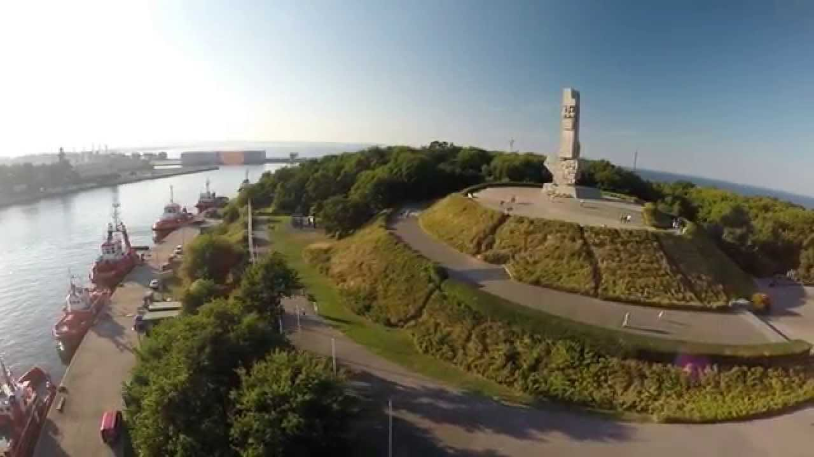
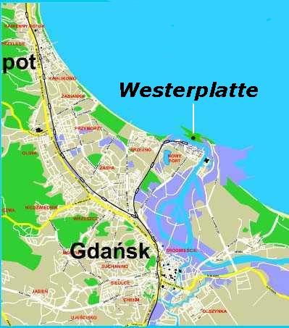
Westerplatte
To półwysep nad zatoką Gdańską. Tam była polska baza wojskowa. Westerplatte pochodzi od języka niemieckiego wester- zachodni ,a platte- płyta. 1939 1 września niemiecki pancernik Schleswing-Holstein strzelał na Westerplatte i tak rozpoczeła się II wojna światowa. 7 września Polacy podjeli decyzję o kapitulacji.

Slide 3
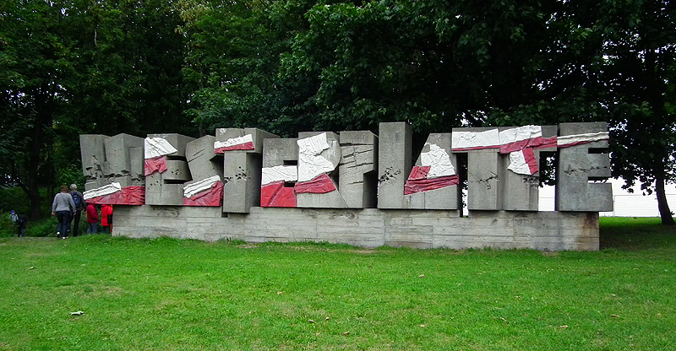
Wejście
Przy wjeździe na półwysep znajduję się napis Westerplatte.

Slide 4
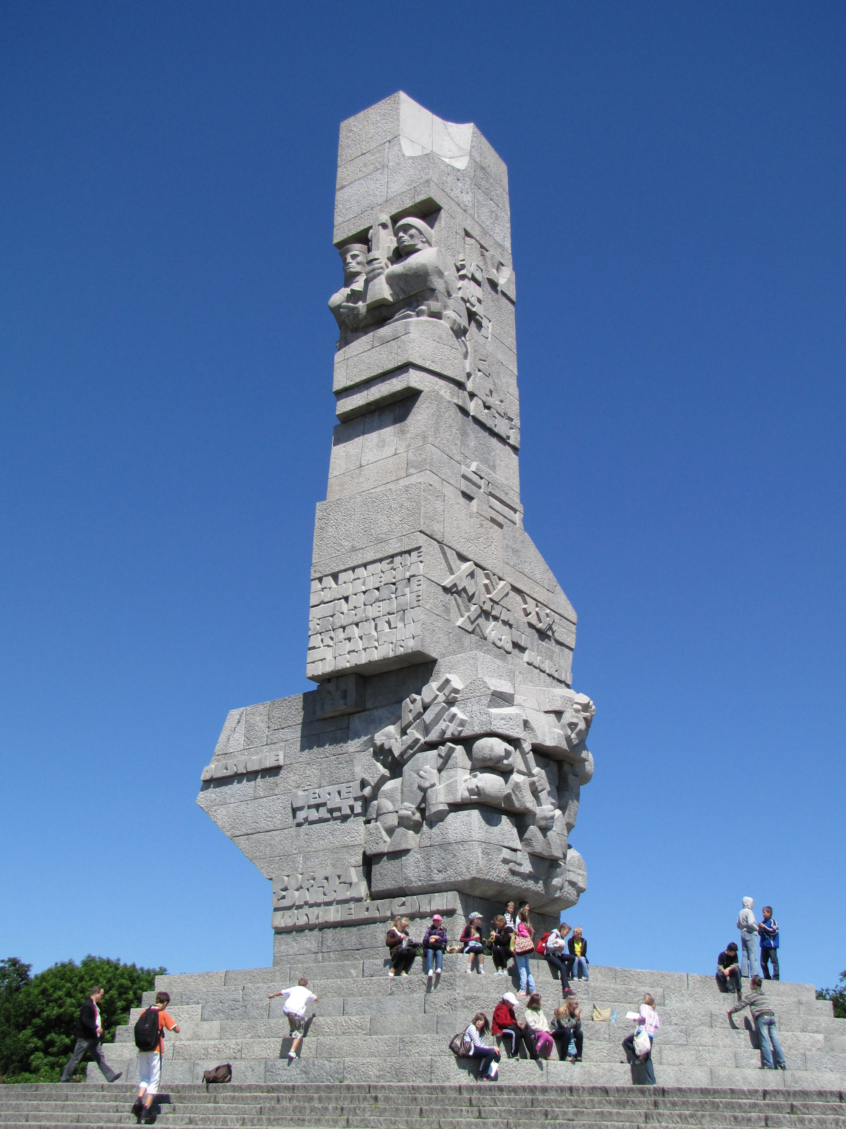
Pomnik Obrońców Wybrzeża
Symbol wybuchu II wojny światowej. Pomnik jest na półwyspiu. Został zrobiony w latach 1964-1966
Uroczystość odsłonięcia odbyła się 9 października 1966 roku.
Projektanci pomnika to: Adam Haput, Franciszek Duszeńko i Henryk Kitowski.

Slide 5
Źródła: Wikipedia

Slide 6

Dziękuje za uwagę

